Slide 1

Envio de Projetos para os Comitês de Ética
Fundação Hermínio Ometto - FHO

Slide 2
Introdução
Essa apresentação visa orientar o aluno a cadastrar um projeto no sistema dos comitês de ética e acompanhar o processo de aprovação desse projeto.
Todo o processo foi automatizado visando a melhoria nos prazos de emissão dos pareceres;

Slide 3
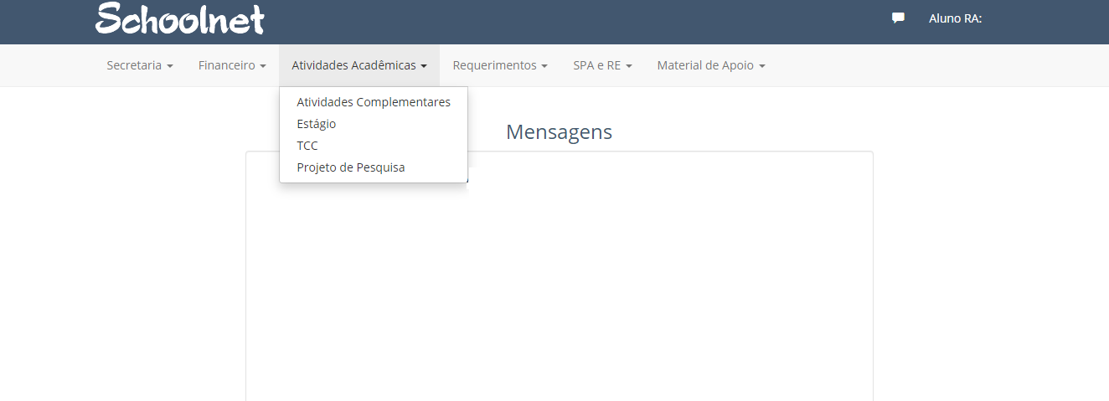
Schoolnet – Menu Principal
Acesso o menu principal;
Clique na Opção “Atividades Acadêmicas”;

Slide 4
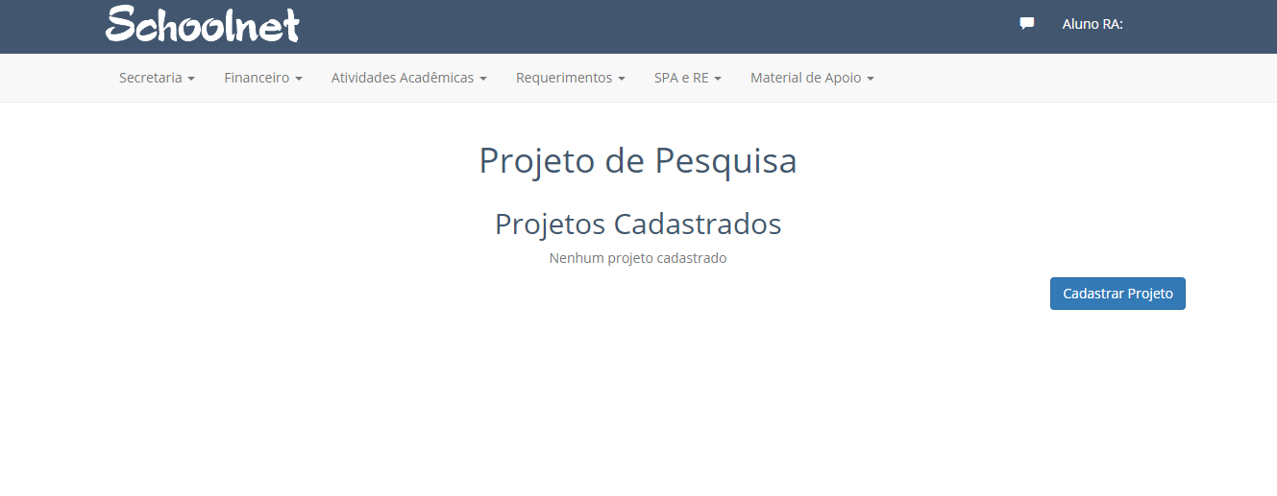
Criando um novo Projeto
Clique na opção “Cadastrar Projeto”

Slide 5
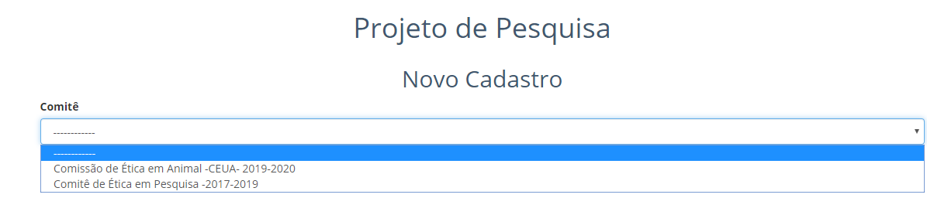
Seleção do Comitê Responsável
Escolha um dos comitês disponíveis:

Slide 6
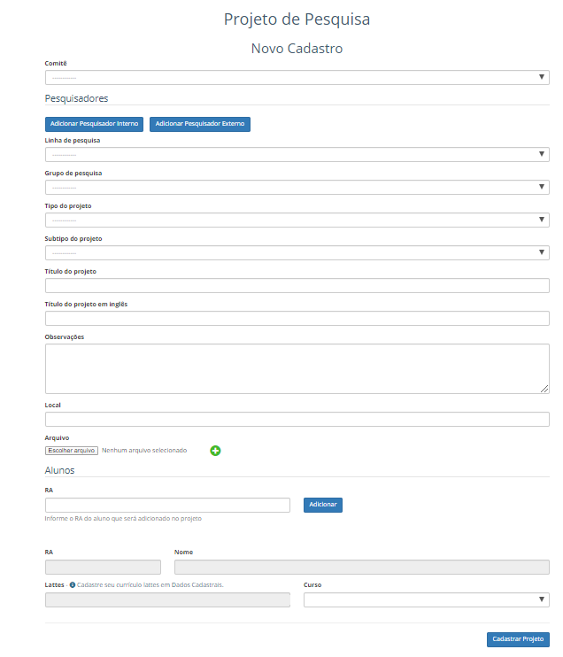
Informações básicas do projeto
Preencha as informações básicas do projeto, como tipo do projeto, título, locais, pesquisadores, alunos, etc.
O arquivo precisa estar em PDF.
Em LOCAL precisa estar colocando o nome da Instituição:
Fundação Hermínio Ometto - FHO

Slide 7
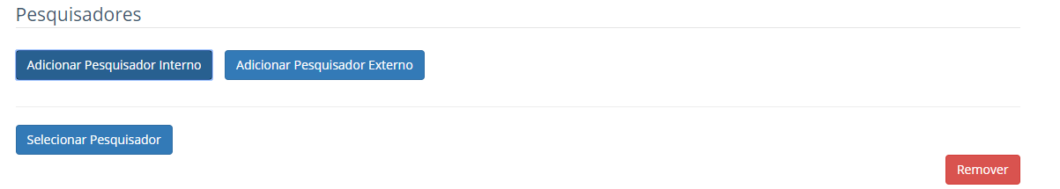
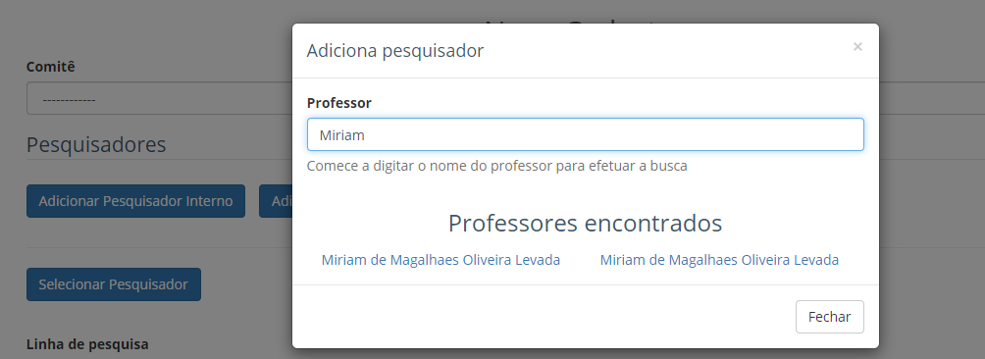
Incluindo Orientadores
Clique em “Adicionar Pesquisador Interno”, se seu(ua) orientador(a) for interno. Caso seu(ua) orientador(a) seja Externo clique em “Adicionar Pesquisador Externo”.
Em seguida “Selecionar Pesquisador”.
Escreva o nome do(a) Professor(a) orientador(a)
e cliquei em cima do nome dele(a).

Slide 8
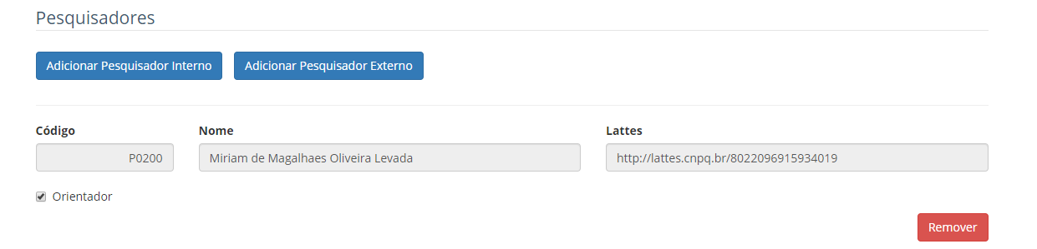
Incluindo Orientadores
Clique em “Orientador”, se não, o sistema não deixará concluir o processo.

Slide 9
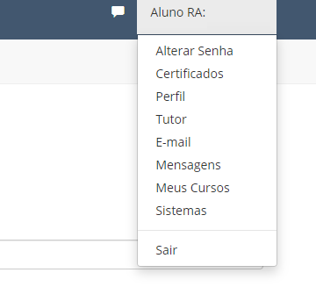
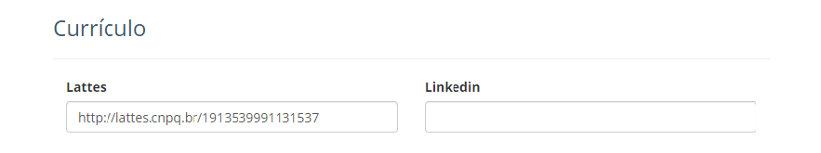
Incluindo Currículo Lattes
Para estar cadastrando o currículo Lattes, é preciso que vá no seu PERFIL do Schoolnet.
Procurar o campo “Currículo”, adicione o Currículo Lattes e salve as alterações.
OBS: Linkedin não é necessário .

Slide 10
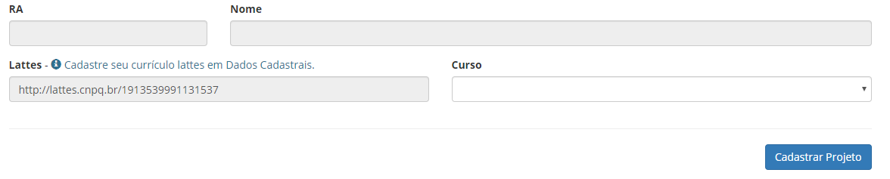
Incluindo Currículo Lattes
Após a realização do processo, o Currículo Lattes aparece no Cadastro do Projeto.

Slide 11
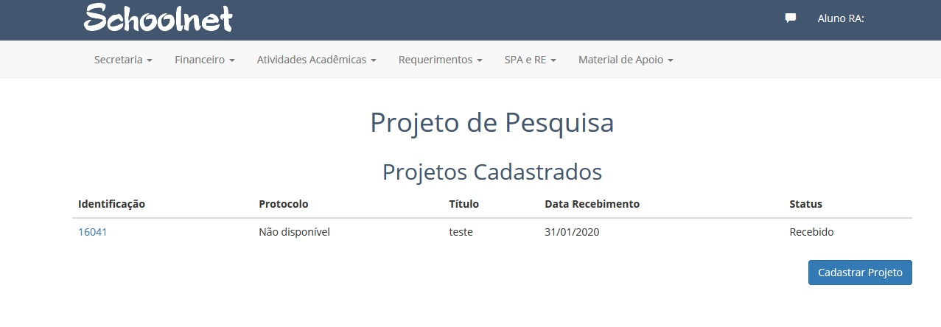
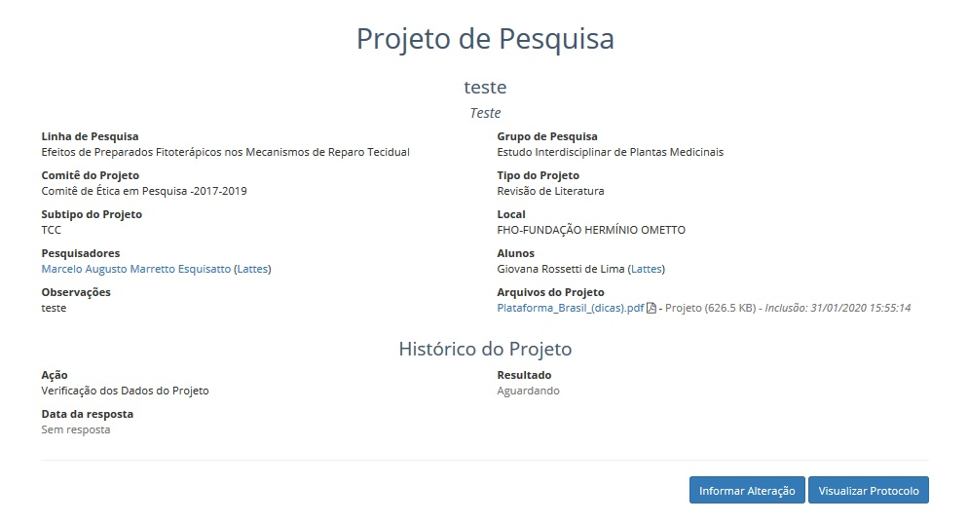
Tela de Acompanhamento

